Slide 2
Webinar m.b.t. force majeure-maatregelen n.a.v. de coronacrisis
Juni 2020

Slide 3
Inleiding

Slide 4
Opzet webinar
Force majeure maatregelen
Bijkomende thema’s: jullie input
  Vereiste bewijs – documenteren
  Budgetvragen
  Eindverslaggeving
  Komende maanden
Regelmatig tijd om extra vragen te stellen

Slide 5
Q&A
In welke mate is jouw project getroffen door de Coronacrisis?
(bijna) niet
een minderheid van de activiteiten zijn getroffen
de meerderheid van de activiteiten zijn getroffen
(bijna) alle activiteiten zijn getroffen

Slide 6
Bespreking force majeure-maatregelen

Slide 7
Algemeen
Doel maatregelen: kosten als gevolg van overmacht n.a.v. de Coronacrisis zoveel mogelijk door het projectbudget laten dekken
Force majeure geldt vanaf 30/01/2020
Rapportering enkel op de voorziene momenten
Contractueel toegekende budget wordt niet verhoogd
Zo veel mogelijk a.d.h.v. forfaits (=unit cost)
Invoer MT+: altijd ‘Corona’ of ‘Covid’ vermelden
Basisregels blijven gelden

Slide 8
Project management and implementation (PMI)
O.b.v. forfait toegekend voor duur van project (zoals voorzien)
Bij contractverlenging: niet verhoogd!

Slide 9
Learning, teaching and training activities (LTT)
Afhankelijk van situatie:
  Uitgesteld, om later alsnog uit te voeren
  Geannuleerd
  Stopgezet en tijdelijk of definitief terug naar huis
  Stopgezet, maar ter plaatse gebleven
Per situatie invoer in MT+
voorbeeld
Duiding in MT+-omgeving
Ter info:
  PA = partner
  CO = coördinator

Slide 10
(1) Activiteit uitgesteld, wordt op een later moment alsnog uitgevoerd
1x invoeren: enkel de effectief uitgevoerde activiteit
Travel cost
  Forfait (o.b.v. distance band) moet toegekend worden
  Uitstel → hogere kosten: er mag meer toegekend worden, o.b.v. reële kosten
    Voorbeeld: vliegtickets niet gerecupereerd
Individual support
  Forfait moet toegekend worden voor effectieve duur verblijf
  Uitstel → hogere kosten: er mag meer toegekend worden, o.b.v. forfait (bij voorkeur) of reële kosten
    Voorbeeld: reeds betaalde huur niet gerecupereerd
Notes:
1 maal invoeren in MT+

Slide 11
(1) Activiteit uitgesteld, wordt op een later moment alsnog uitgevoerd
Invoer in MT+
  CO: maakt de activiteit aan
  CO: Duid force majeure aan op niveau van activiteit
  CO: Registreert de werkelijke verblijfsduur
  PA (en CO voor eigen groep): eigen “groep” aanmaken
  PA: force majeure aanvinken en situatie verduidelijken
  PA: ‘Travel grant’ en ‘individual support’ worden bewerkbaar in de groepen
    Forfaits worden berekend
    Je kan de bedragen zelf aanpassen
PA moeten hun groepen verwijderen vooraleer CO de activiteitsgegevens kan aanpassen
NB: géén niet-recupereerbare meerkosten? → geen “force majeure”

Slide 12
(1) Activiteit uitgesteld, wordt op een later moment alsnog uitgevoerd
Voorbeeld: Een groep van tien ging midden april een vijfdaagse activiteit doen in Madrid. Dit kon niet doorgaan, de activiteit wordt uitgesteld naar maart volgend jaar met een groep van vijf. Voor de vliegtickets kregen ze een voucher, het verblijf in Madrid was niet-recupereerbaar.
CO: Force majeure aanduiden
CO: Registreer werkelijke periode: 16/03/21-20/03/21
PA: Verduidelijk: “Coronacrisis: activiteit uitgesteld van april 2020 naar maart 2021. Er waren niet-recupereerbare kosten: (1) het initiële verblijf (2020) en (2) een deel van de vouchers kunnen niet gebruikt en niet uitbetaald worden.”
→ In de veronderstelling dat alles wordt (terug)betaald & ingevoerd:
  Travel cost: manueel: forfait naar Madrid werkelijke periode (2021) (= het minimum) + deel voucher vliegtickets dat niet gebruikt kan worden (2020)
  Individual support: manueel: forfait werkelijke periode (2021) (= het minimum) + niet recupereerbare kosten verblijf (2020)

Slide 13
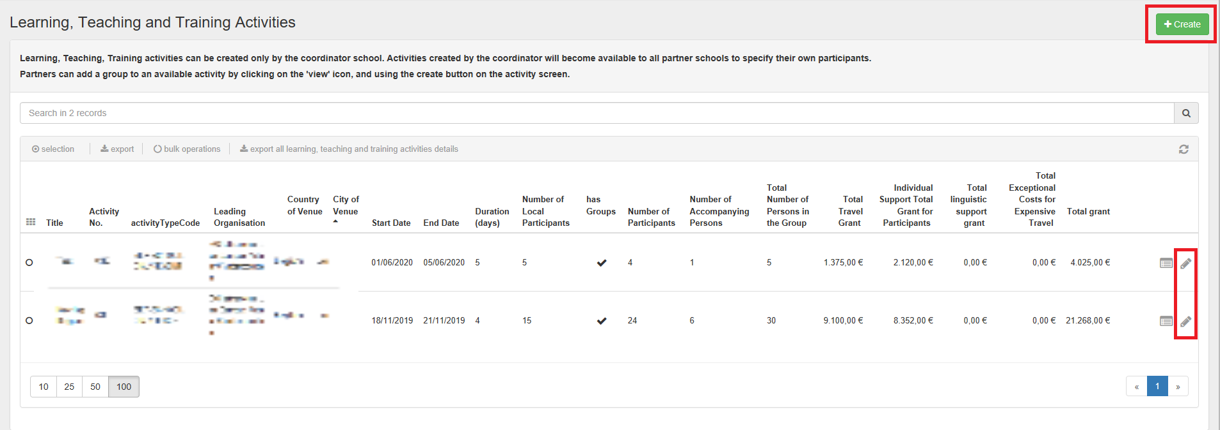
MT+-omgeving

Slide 14
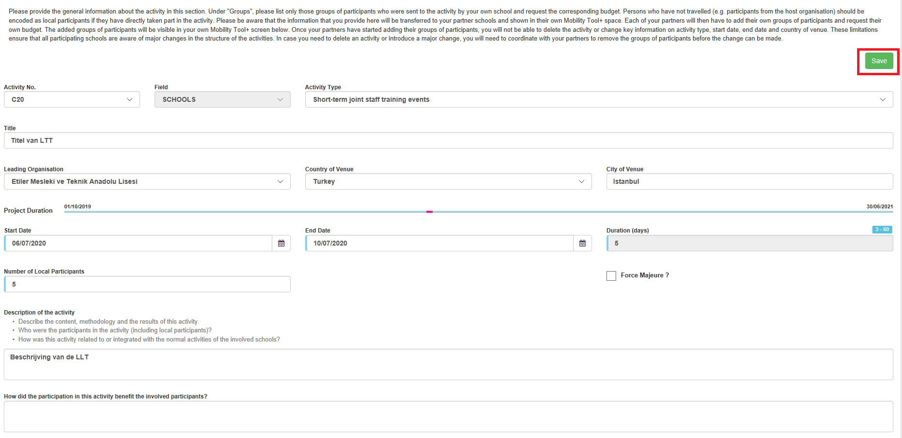
MT+-omgeving

Slide 15
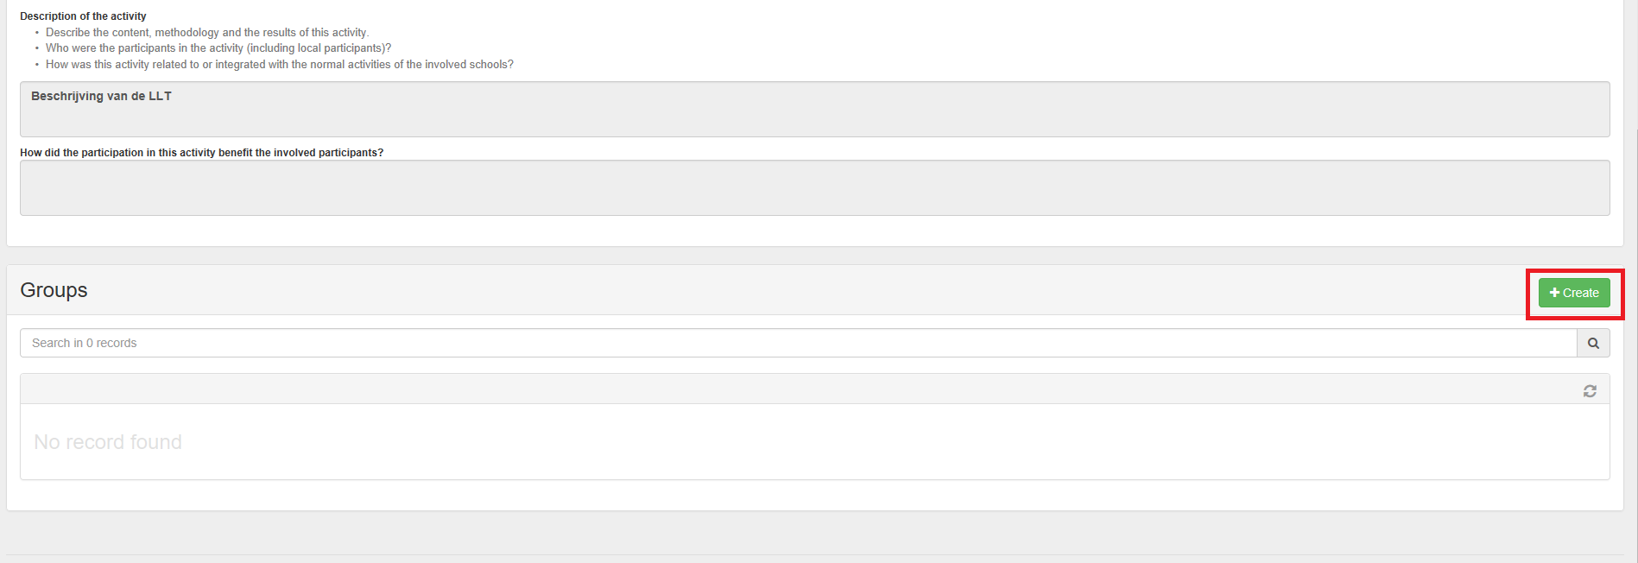
MT+-omgeving

Slide 16
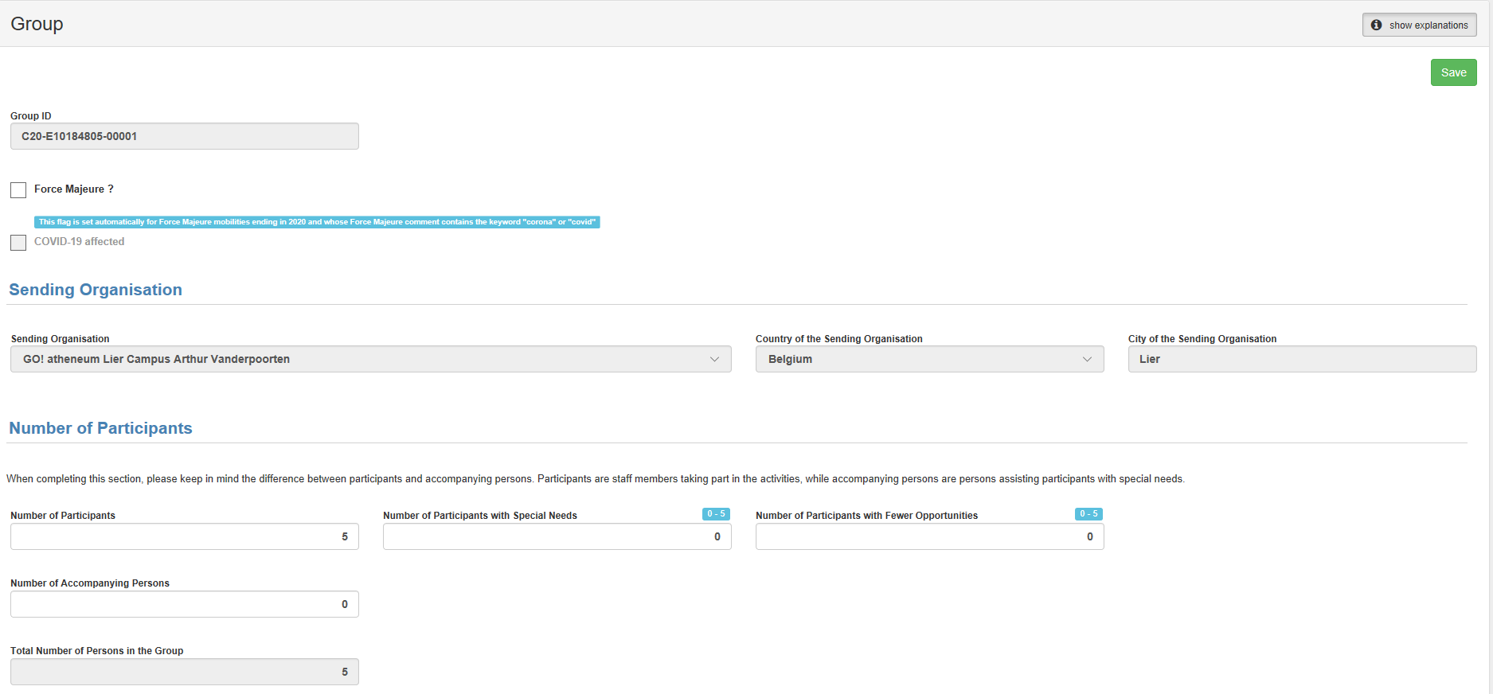
MT+-omgeving

Slide 17
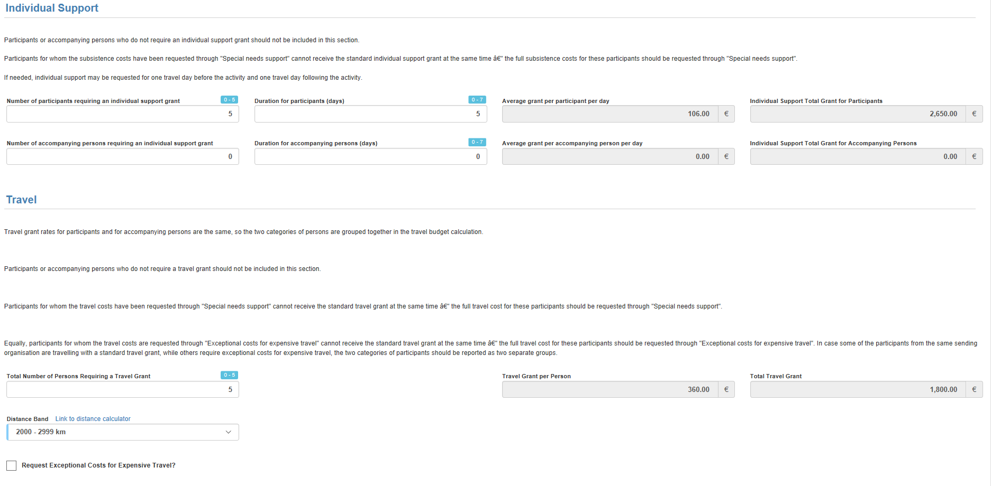
MT+-omgeving

Slide 18
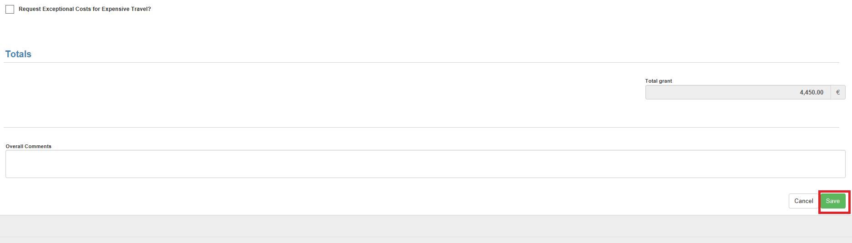
MT+-omgeving

Slide 19
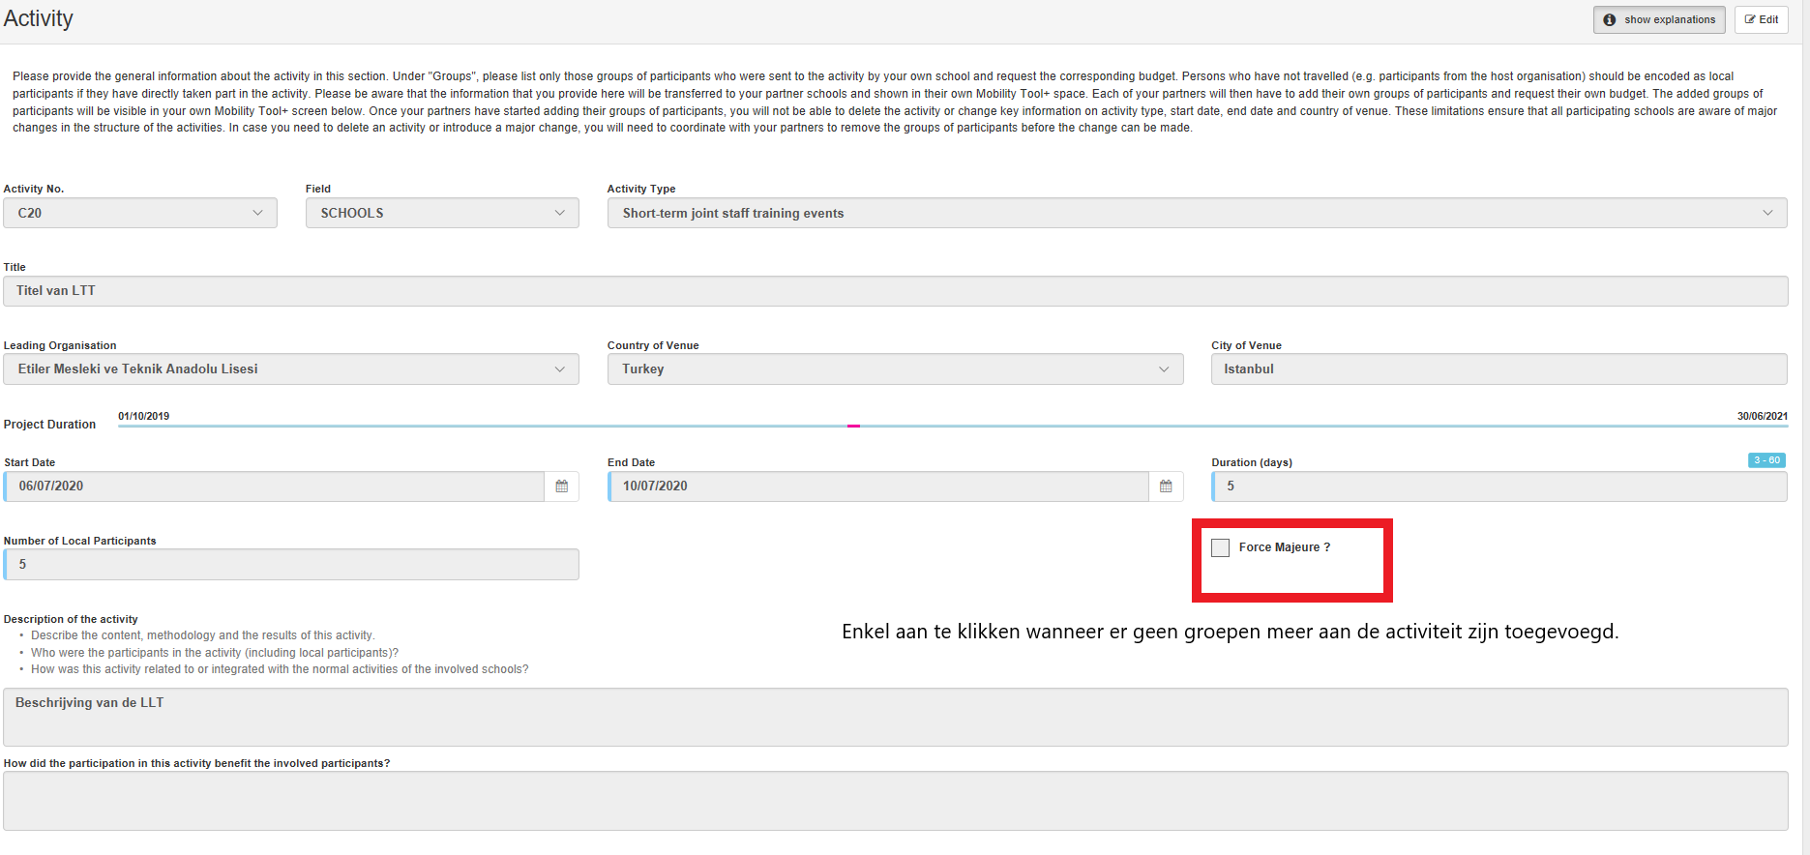
MT+-omgeving

Slide 20
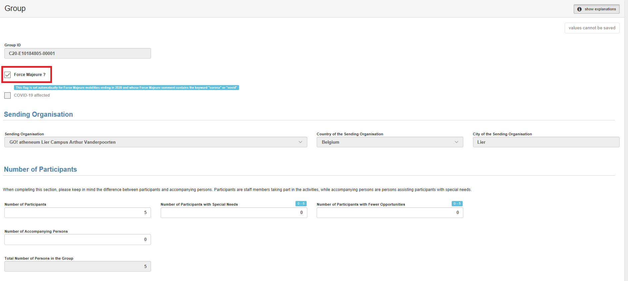
MT+-omgeving

Slide 21
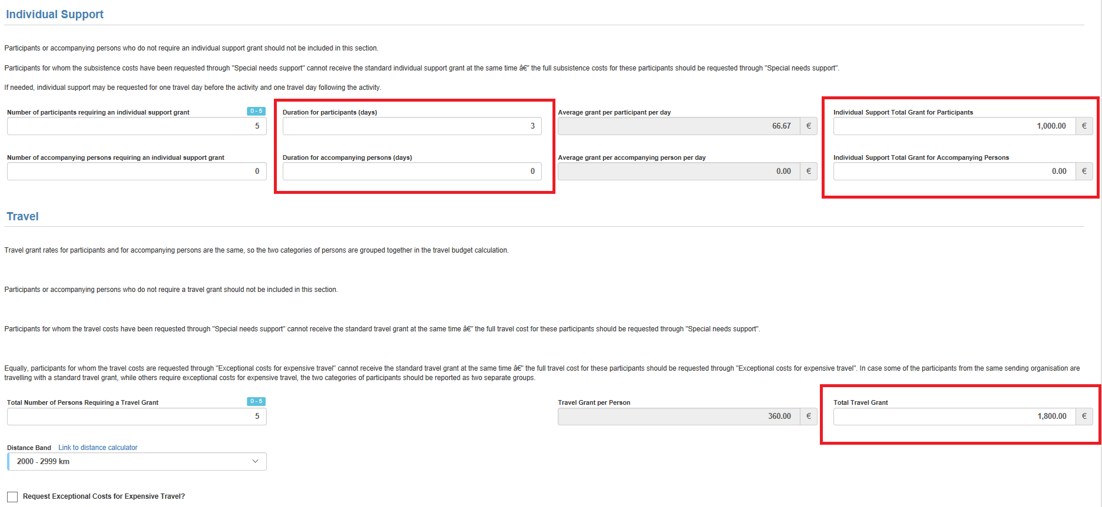
MT+-omgeving

Slide 22
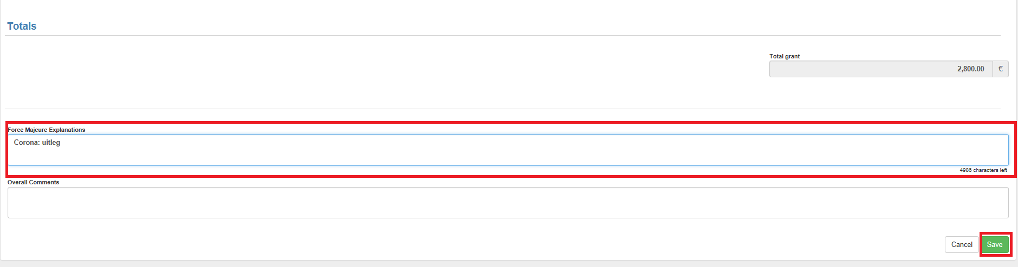
MT+-omgeving

Slide 23
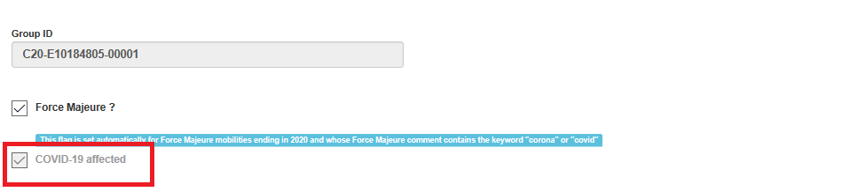
MT+-omgeving

Slide 24

Q&A

Slide 25
(2) Activiteit geannuleerd, deelnemer kon niet vertrekken
Travel cost
  Forfait (o.b.v. distance band) moet toegekend worden bij niet-recupereerbare kosten
  Annulatie → hogere kosten: er mag meer toegekend worden, o.b.v. reële kosten
    Voorbeeld: ticketprijs was al hoger dan forfait, moest volledig betaald worden & kon niet gerecupereerd worden
Individual support
  Andere niet-recupereerbare kosten mogen toegekend worden, o.b.v. forfait (bij voorkeur) of reële kosten
    Voorbeeld: reeds betaalde huur niet gerecupereerd

Slide 26
(2) Activiteit geannuleerd, deelnemer kon niet vertrekken
Invoer in MT+
  ENKEL indien niet-recupereerbare kosten, anders overbodig!
  CO: maakt de activiteit aan
  CO: kan force majeure aanduiden op niveau van activiteit
  CO: Registreert de werkelijke verblijfsduur of (bij annulatie van volledige activiteit) dezelfde datum bij begin/einddatum
  PA (en CO voor eigen groep): eigen “groep” aanmaken
  PA: kan force majeure aanvinken en situatie verduidelijken
  PA: ‘Travel grant’ en ‘individual support’ worden bewerkbaar in de groepen
    Forfaits worden berekend
    Je kan de bedragen zelf aanpassen
PA moeten hun groepen verwijderen vooraleer CO de activiteitsgegevens kan aanpassen

Slide 27
(2) Activiteit geannuleerd, deelnemer kon niet vertrekken
Voorbeeld: Een groep van tien ging midden april een vijfdaagse activiteit doen in Madrid. Deze is door de coronacrisis geannuleerd. Voor de vliegtickets kregen ze een voucher, het verblijf in Madrid was niet-recupereerbaar.
CO: Force majeure aanduiden (of niet, indien niet iedereen annuleerde)
CO: Registreert duur van de volledige activiteit of (bij annulatie voor iedereen) dezelfde dag bij start- en einddatum: 15/04/20-15/04/20
PA: Verduidelijk: “Coronacrisis: activiteit midden april 2020 geannuleerd. Er waren niet-recupereerbare verblijfskosten.”
→ Afhankelijk van de keuzes die de instelling maakt maar bv.:
  Travel costs: 0
  Individual support: niet-recupereerbare kosten verblijf (manueel)

Slide 28
MT+-omgeving

Slide 29
MT+-omgeving

Slide 30
MT+-omgeving

Slide 31
MT+-omgeving

Slide 32
Q&A

Slide 33
(3) Activiteit stopgezet, deelnemer (tijdelijk/definitief) terug naar huis
Travel cost
  Forfait (o.b.v. distance band) moet toegekend worden
  Hogere kosten? Er mag meer toegekend worden, o.b.v. reële kosten
    Voorbeeld: extra vliegtickets gekocht
Individual support
  Forfait moet toegekend worden voor effectieve duur activiteit in het buitenland
  Kosten voorziene verblijfsduur mogen toegekend worden, o.b.v. forfait (bij voorkeur) of reële kosten als:
    Aan (online) alternatieve activiteiten wordt deelgenomen, OF
    Verdere kosten verbonden aan het geannuleerde verblijf niet gerecupereerd worden. Voorbeeld: verdere huur accommodatie

Slide 34
(3) Activiteit stopgezet, deelnemers (tijdelijk/definitief) terug naar huis
Invoer in MT+
  CO: maakt de activiteit aan
  CO: kan force majeure aanduiden op niveau van activiteit
  CO: Registreert de duur van de activiteit i/h buitenland
  PA (en CO voor eigen groep): eigen “groep” aanmaken
  PA: force majeure aanvinken en situatie verduidelijken
  PA: ‘Travel grant’ en ‘individual support’ worden bewerkbaar in de groepen
    Forfaits worden berekend
    Je kan de bedragen zelf aanpassen
PA moeten hun groepen verwijderen vooraleer CO de activiteitsgegevens kan aanpassen
Tijdelijk stopzetten: activiteit wordt opgesplitst in twee mobiliteiten

Slide 35
(3) Activiteit stopgezet, deelnemer (tijdelijk/definitief) terug naar huis
Voorbeeld: een groep van tien ging midden maart een vijfdaagse activiteit doen in Madrid. Na twee dagen werd de fysieke activiteit stopgezet en keerde de groep naar huis terug. Er werden extra vliegtickets gekocht om vervroegd naar huis te keren en het resterende verblijf in Madrid kon niet gerecupereerd worden.
CO: Force majeure aanduiden
CO: Registreer werkelijke periode: 15/03/20-16/03/20
PA: Verduidelijk: “Coronacrisis: activiteit midden maart 2020 vervroegd stopgezet, deelnemers keerden vervroegd naar huis. Er waren niet-recupereerbare kosten: de deelnemer moest extra vliegtickets kopen en het resterende verblijf werd niet vergoed.”
→ Afhankelijk van de keuzes die de instelling maakt maar bv.:
  Travel cost: manueel: forfait naar Madrid (= het minimum) + kosten extra vliegtickets
  Individual support: forfait werkelijke periode van 2 dagen (= het minimum) OF forfait 2 dagen + reële kosten
Notes:
STOPGEZET NA TWEE DAGEN, DIGITALE NIET MEE OPNEMEN.

Slide 36
MT+-omgeving

Slide 37
MT+-omgeving

Slide 38
MT+-omgeving

Slide 39
MT+-omgeving

Slide 40
Q&A

Slide 41
(4) Activiteit stopgezet, deelnemer bleef ter plaatse
Travel cost
  Forfait (o.b.v. distance band) moet toegekend worden
  Hogere kosten? Er mag meer toegekend worden, o.b.v. reële kosten
    Voorbeeld: extra vliegtickets gekocht

Slide 42
(4) Activiteit stopgezet, deelnemer bleef ter plaatse
Individual support
  Forfait effectieve duur activiteit: moet toegekend worden
  Forfait voor de rest van de voorziene verblijfsduur moet toegekend worden als:
    Aan (online) alternatieve activiteiten werd deelgenomen, OF
    Omwille van overheidsmaatregelen verplicht ter plaatse gebleven
  Forfait bijkomend verblijf (langer dan voorzien) mag toegekend worden als overheidsmaatregelen verplichten om ter plaatse te blijven

Slide 43
(4) Activiteit stopgezet, deelnemer bleef ter plaatse
Invoer in MT+
  CO: maakt de activiteit aan
  CO: kan force majeure aanduiden op niveau van activiteit
  CO: Registreert de werkelijke duur v/d activiteit (“live” + “virtueel”) i/h buitenland
  PA (en CO voor eigen groep): eigen “groep” aanmaken
  PA: force majeure aanvinken en situatie verduidelijken
  PA: ‘Travel grant’ en ‘individual support’ worden bewerkbaar in de groepen
    Forfaits worden berekend
    Je kan de bedragen zelf aanpassen
PA moeten hun groepen verwijderen vooraleer CO de activiteitsgegevens kan aanpassen

Slide 44
(4) Activiteit stopgezet, deelnemer bleef ter plaatse
Voorbeeld: Een groep van tien ging midden maart een vijfdaagse activiteit doen in Madrid (15-19/03). Na twee dagen werd de fysieke activiteit stopgezet. De groep geraakte niet onmiddellijk thuis t.g.v. lokale overheidsmaatregelen. Ze moesten een week langer blijven en een extra vliegticket kopen.
CO: Force majeure aanduiden
CO: Registreert werkelijke duur v/d activiteit i/h buitenland: 15/03/20-16/03/20 (geen “virtuele” activiteiten)
PA: Verduidelijk: “Coronacrisis: activiteit midden maart 2020 vervroegd stopgezet; deelnemers moesten langer dan voorzien in Madrid blijven. Er waren niet-recupereerbare kosten: de deelnemer moest extra vliegtickets kopen.”
→ Afhankelijk van de keuzes die de instelling maakt, bv.:
  Travel cost: manueel: forfait naar Madrid (= het minimum) + kosten extra vliegtickets
  Individual support: forfait voorziene periode (t.e.m. 19/03) (= het minimum) + forfait bijkomende periode

Slide 45
MT+-omgeving

Slide 46
MT+-omgeving

Slide 47
MT+-omgeving

Slide 48
MT+-omgeving

Slide 49
Q&A

Slide 50
Exceptional en special needs costs
Er mogen meer kosten ingediend worden
  Vb: extra kosten om deelnemer met special needs te betrekken bij virtuele activiteit
Epos beoordeelt de ontvankelijkheid ervan
Best vooraf checken bij dossierbeheerder

Slide 51
Verlenging van contracten
Verlenging met max. 12 maand in totaal
Maximale totale duur: 36 maand
Projecten kunnen niet langer lopen dan vermeld in de Programmagids van het jaar van goedkeuring
  vb: 31/08/20 voor projecten goedgekeurd in 2017
  Uitzondering: projecten van 36 maanden met einddatum 31/08/2020
KA219/229:
  In overeenstemming
  Initiatief door coördinator bij eigen NA
  Andere NA’s contacteren partners
Geen extra PMI

Slide 52
Q&A

Slide 53
Bijkomende thema’s

Slide 54
Vereiste bewijs - documenteren
Documenteren van de oorzaak van “force majeure” niet nodig, tenzij bij twijfelgeval
  Voorbeeld: bewijs overheidsmaatregelen is niet nodig
Vereiste bewijs toont aan dàt er niet-recupereerbare kosten waren
  Voorbeeld:
    correspondentie die aantoont dat kosten niet gerecupereerd kunnen worden als organisatie zelf voor de kosten instond
    …
    Niet: verklaring op eer van de school (zit immers al vervat in eindverslag d.m.v. “Declaration on honour” en is geen “supporting document” die deze verklaring bevestigt)
  Niet standaard mee opladen met eindrapport, enkel op vraag van Epos bezorgen

Slide 55
Vereiste bewijs - documenteren
Virtuele LTT : deelname-attest
    Verklaring, ondertekend door organisator, met
    - titel, doeln datum & plaats van event
    de naam van alle deelnemers + de naam en het adres van hun zendende school

Slide 56
Budgetvragen
Wat met vouchers die niet gebruikt kunnen worden?
  = niet-recupereerbare kost
  Voorbeeld: voucher voor volgend jaar, maar geen project dan
Wat als er op het moment van de eindrapportering geen vooruitzicht is op de terugbetaling van gemaakte kosten?
  We hanteren de redelijkheid, deze kosten kunnen ook ingebracht worden.
  Gedocumenteerd! Voorbeeld: correspondentie, verklaring op eer

Slide 57
Eindverslaggeving
CO: belangrijk om alles wat wél gebeurd is, duidelijk toe te lichten bij ‘other project events’ (vb: het voorbereidingstraject, eventuele alternatieven…)
Vooropgestelde doelstellingen in het gedrang?
  Optie contractverlenging overwegen
  Absoluut niet haalbaar? Prioriteiten bekijken en goed motiveren in eindverslag

Slide 58
Komende maanden
Huidige maatregelen blijven geldig tot ze stopgezet worden
  Nasleep (zomer + najaar) en tweede golf (?)
Meer flexibiliteit qua verschuivingen tussen budgetcategorieën: tot 60% zonder amendement
Activiteiten (LTT’s) kunnen virtueel starten
  Maar: 15% van de unit cost voor “individual support” tijdens virtuele periode
Vanaf wanneer geldt dit? = ???

Slide 59
Q&A

Slide 60
Tot slot

Slide 61
Waar vind ik info?
Jouw dossierbeheerder voor specifieke vragen
Epos-website
Europese Commissie:
  Consequences for E+ activities
  Q&A

Slide 62
Tips
Wacht niet met het invoeren in MT+
  Wijzigingen kunnen nog tot aan de eindrapportering
  Doe het wel pas nà de activiteit!
Contacteer je dossierbeheerder, maar doe dit voorbereid:
  Wat is de specifieke situatie?
  Bij welk van de vier gevallen sluit jouw situatie aan?
  Wat is precies je vraag?
  …

Slide 63
Evaluatie
Was waar ik nood aan had + was helder en volledig
Was waar ik nood aan had maar was onvoldoende helder of onvolledig
Was niet waar ik nood aan had maar was helder en volledig
Was niet waar ik nood aan had + was onvoldoende helder of onvolledig

